Slide 1
Logic Circuit Design Laboratory
Week 7 – Introduction to Verilog
Yoonmyung Lee
yoonmyung@skku.edu
Dept. of Semiconductor Systems Engineering
Sungkyunkwan University

Slide 2
1. FPGA
1.1 H/W Development Flow
1.2 Integration in System Design
1.3 FPGA

Slide 3
1.1. H/W Development Flow
Program
Program
Simulation
Simulation
ASIC
FPGA
Expensive
ASIC

Slide 4
1.2 Integration in System Design
Embedded Software Tools
Processor+FPGA
+Memory
+IP
+I/O
Processor
Processor
Embedded Software Tools
Integration of functions
Embedded Software Tools
FPGA
+Memory+IP+I/O
Logic Design Tools
FPGA
I/O
Memory
Logic Design Tools
Logic Design Tools
Time

Slide 5
1.3 FPGA
FPGA : Field Programmable Gate Array
A | B | C | D | Y
0 | 0 | 0 | 0 | 0
0 | 0 | 0 | 1 | 0
0 | 0 | 1 | 0 | 1
0 | 0 | 1 | 1 | 0
0 | 1 | 0 | 0 | 1
0 | 1 | 0 | 1 | 1
0 | 1 | 1 | 0 | 0
0 | 1 | 1 | 1 | 0
1 | 0 | 0 | 0 | 0
1 | 0 | 0 | 1 | 0
1 | 0 | 1 | 0 | 1
1 | 0 | 1 | 1 | 1
1 | 1 | 0 | 0 | 0
1 | 1 | 0 | 1 | 1
1 | 1 | 1 | 0 | 1
1 | 1 | 1 | 1 | 1
0
0
1
.
.
.
A
B
Y
C
MUX
D
0
1
1
1

Slide 6
1.3 FPGA
LUT (lookup table)
Slice (LUT + DFF + MUX)
1
1
1
1
1
1
.
.
.
DFF
.
.
.
.
.
.
DFF
4
4
4
MUX
0
0
0
0
0
0

Slide 7
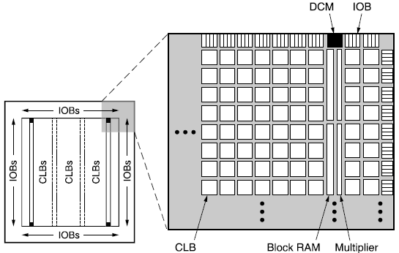
1.3 FPGA
CLB: Configurable Logic Block
Virtex2 → CLB = 2 x Slice
Spartan3 → CLB = 4 x Slice

Slide 8
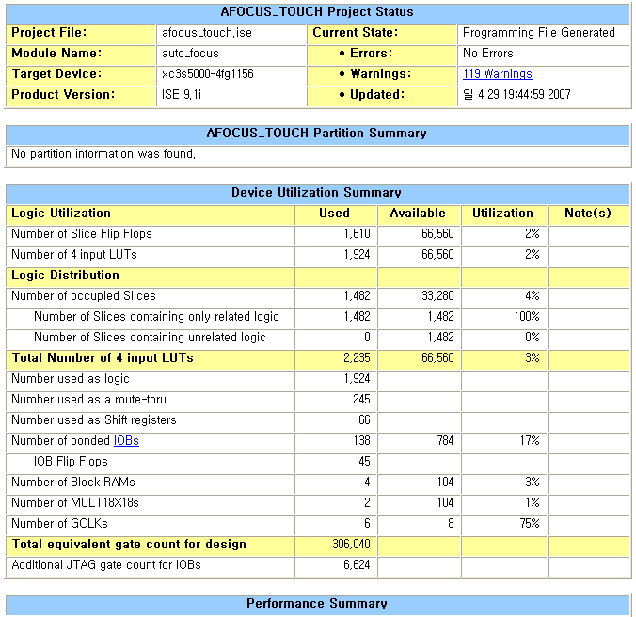
1.3 FPGA

Slide 9
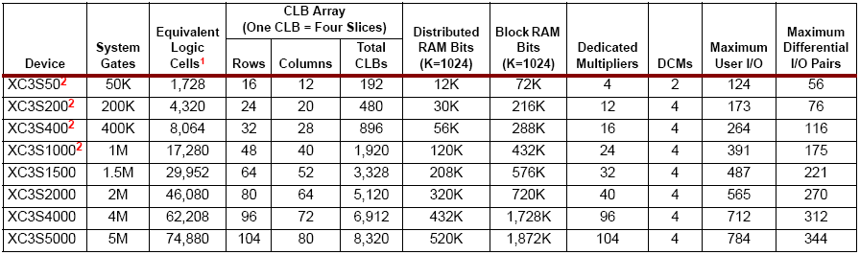
1.3 FPGA

Slide 10
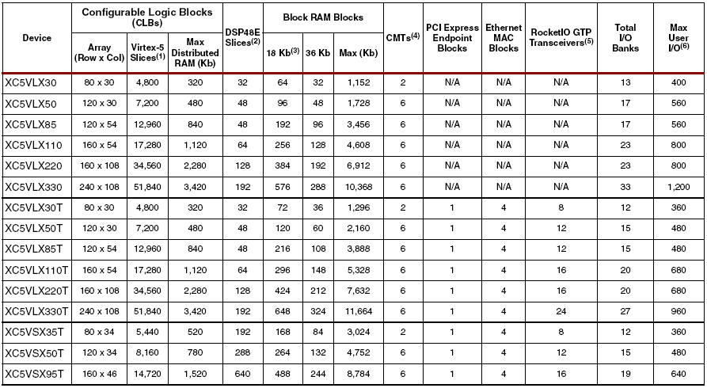
1.3 FPGA

Slide 11
2. HDL
2.1 HDL
2.2 VHDL
2.3 Verilog HDL
Notes:
11

Slide 12
2.1 HDL
HDL
- Hardware Description Language
Background
- Hardware design method has evolved as S/W languages evolved Fortran, Cobel,
Pascal, C, etc.
- Good old days, logic circuit was designed by connecting elementary gates
- As complexity of logic circuits explosively increases, language-based design
technology was strongly desired. Verification is also an important part of design
➔ Birth of HDL
- In 1983, Gateway Design Automation introduced Verilog HDL
- Motivated by Verilog HDL, contractors of DARPA(Defense Advanced Research
Projects Agency) developed VHDL
Notes:
제가 VHDL대해 강의 할건데요. VHDL는

Slide 13
2.2 VHDL
VHDL
- VHSIC Hardware Description Language
- VHSIC : Very High Speed Integrated Circuit
Background
- DARPA suggested a standard logic design tool (Intermetrics, IBM, TI participated)
- Adopted as IEEE-1076 standard, July 1987
- Design process is performed based on the Behavioral Modeling
- VHDL had proliferated into industrial and defense areas under governmental
support
- A new version of VHDL in waiting for IEEE standard approval. New VHDL has
PSL and IP protection features.

Slide 14
2.3 Verilog HDL
Verilog HDL (또는 그냥 Verilog)
- Verilog Hardware Description Language
Background
- Language based on simulation
- Evolved from industrial standard to IEEE 1364-1995 in 1995
- In 2001, drastic upgrade as IEEE 1364-2001
- IEEE1364-2005 is registered by combining System Verilog(IEEE-1800) and
Verilog(IEEE-1364-2001).
- Biggest merit is that different level of abstraction can be used in a single circuit
model. (Switch, Gate, RTL, Behavioral)
Notes:
14

Slide 15
3. Verilog
3.1 Verilog Grammar
3.2 Verilog Structure
3.3 Verilog Operator
3.4 Verilog example – Half Adder

Slide 16
3.1 Verilog Grammar
Rules
- Verilog은 대소문자 구별
- 주석 처리 시 “//” 로 처리
- 첫 번째 문자는 영문으로 시작(숫자나 기호로 시작 불가능)
- Reserved Keyword는 변수로 사용 할 수 없음

Slide 17
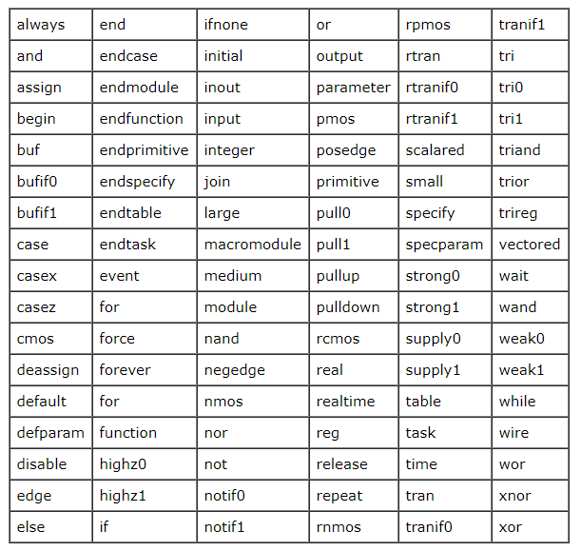
3.1 Verilog Grammar
Reserved Keyword
- Verilog 내부에서 구문 구분을 위해 미리 지정된 문자열 변수로 사용 할 수 없음

Slide 18
3.2 Verilog Structure – Module
module fulladd4(sum, c_out, a, b, c_in, d);
// 포트 선언 시작 부분
output [3:0] sum;
output c_out;
input [3:0] a, b;
input c_in;
inout d;
// 포트 선언 끝부분
…
<모듈내용>
…
end module
I/O Type | Description
input | Input signals
output | Output signals
inout | Bidirectional signals

Slide 19
3.2 Verilog Structure – Data Types
Nets
- 게이트 또는 모듈 사이의 연결을 나타내며 신호가 저장되지 않음
- Net 값이 변할 때 자동으로 Net에 새로운 값이 전달
- 크기를 정하는 벡터를 지정하지 않으면 1bit net
Registers
- Data를 저장하기 위한 변수
- Net 와는 달리 새로운 값이 할당될 때 까지는 현재 값을 유지
wire a; // net a를 정의
wire b, c; // net b, c를 정의
wire d = 1’b0; // net d는 논리값 0으로 선언
reg A; // 1 bit 레지스터 A
reg [5:0] A, B; // 6 bit 레지스터 A, N
integer A; // 32 bit 정수 A
integer A, B; // 32 bit 정수 A,B

Slide 20
3.2 Verilog Structure – Always 문
@ 안의 event/signal 의 값들 중 하나라도 변화하면, 쓰여진 statement 가 순서대로 처리되며, 마지막 statement 까지 실행이 끝나면 처음으로 돌아가서, 다음의 event/signal 신호가 변화될 때까지 기다린다.
always문의 예
always @ (event/signal or … or event/signal)
begin
순차적인 assign문
if, case 문 등
loop, function,
task call 등
end
계속해서 순차적으로 실행
블록문이 없는 경우는 한 문장만 실행

Slide 21
3.2 Verilog Structure – Blocking Assignment
Initial | A=5; B=3; C=10; D=2;
Block | wire [3:0] A, B, C, D; always @(posedge CLK) begin C=B; B=A; A=D; end | wire [3:0] A, B, C, D; always @(posedge CLK) begin A=D; C=B; B=A; end
Result | A=2; B=5; C=3; D=2; | A=2; B=2; C=3; D=2; (A=D affects B=A)

Slide 22
3.2 Verilog Structure – Non Blocking Assignment
Initial | A=5; B=3; C=10; D=2;
Block | wire [3:0] A, B, C, D; always @(posedge CLK) begin C<=B; B<=A; A<=D; end | wire [3:0] A, B, C, D; always @(posedge CLK) begin A<=D; C<=B; B<=A; end
Result | A=2; B=5; C=3; D=2; | A=2; B=5; C=3; D=2;

Slide 23
3.2 Verilog Structure - BLOCKING vs NON BLOCKING
1
a
“
”
a
b
c
“
”
1
b
c
 | wire a, b, c; always @(posedge CLK) begin a = 1; b = a; c = b; end | wire a, b, c; always @(posedge CLK) begin a <= 1; b <= a; c <= b; end

Slide 24
3.3 Verilog Operator
형 태 | 기 호 | 연 산 자 역 할 | 형 식
산 술 연산자 | + - * / % | 덧 셈 뺄 셈 곱하기 나누기 나머지 | A + B A - B A * B A / B A % B
관 계 연산자 | > < >= <= == != | 크 다 작 다 크거나 같다 작거나 같다 같 다 다르다 | A > B A < B A >= B A <= B A == B A != B

Slide 25
3.3 Verilog Operator
형태 | 기호 | 연산자 역할 | 예
논 리 연산자 | && || ! | 논리 and 논리 or 논리 not | A && B A || B !A
비 트 연산자 | ~ & | ^ ^~ or ~^ | 비트단위 not 비트단위 and 비트단위 or 비트단위 xor 비트단위 xnor | ~A A & B A | B A ^ B A ~^ B)

Slide 26
3.3 Verilog Operator
형태 | 기호 | 연산자 역할 | 예
단항 비트 연산자 | & ~& | ~| ^ ^~ or ~^ | 비트단항 and 비트단항 nand 비트단항 or 비트단항 nor 비트단항 xor 비트단항 xnor | & (0101) = 0 ~& (0101) = 1 | (0101) = 1 ~| (0101) = 0 ^ (0101) = 0 ~^(1010) = 1
Shift 연산자 | >> << | 오른쪽으로 이동 왼쪽으로 이동 | 0011 >> 1 (결과: 0001) 1100 << 1 (결과: 1000)
그밖의 연산자 | {} {{}} ?: | 결합 연산자 중복 연산자 조건 연산자 | { A, B } { {A} } A ? B : C

Slide 27
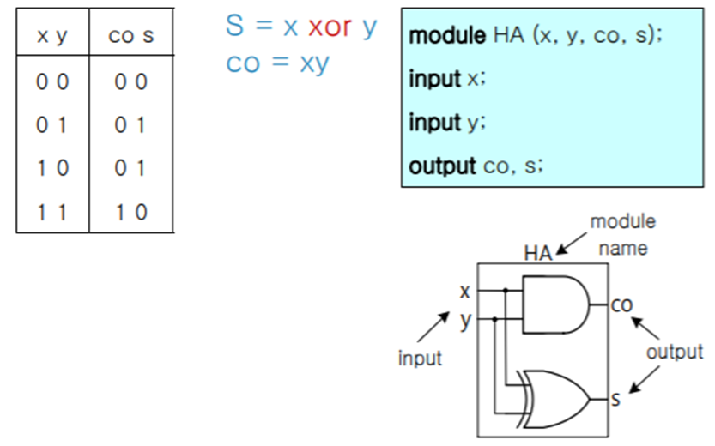
3.4 Verilog Example – Half Adder

Slide 28
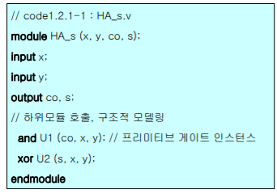
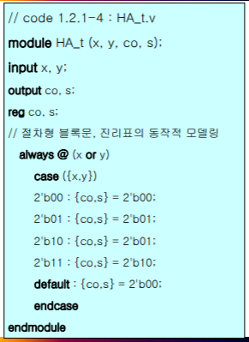
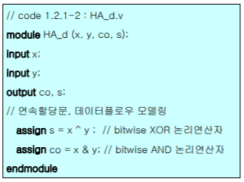
3.4 Verilog Example – Half Adder
Structural Modeling
Behavioral Modeling
Dataflow Modeling

Slide 29
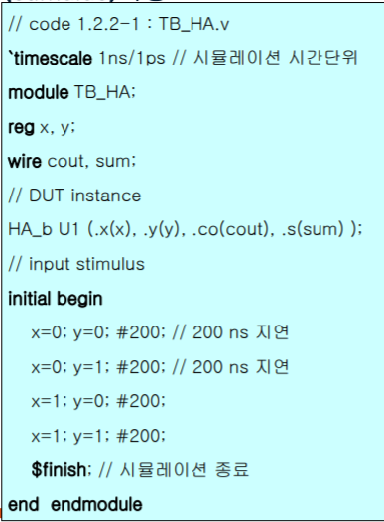
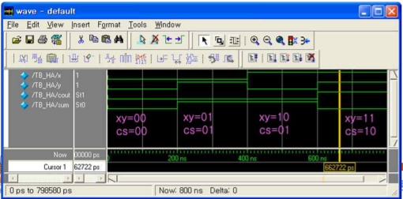
3.4 Verilog Example – Half Adder
Testbench

